Slide 1

第3讲
圆周运动及其应用

Slide 2


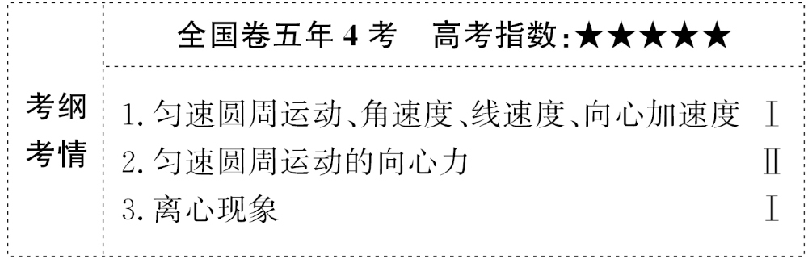

Slide 3
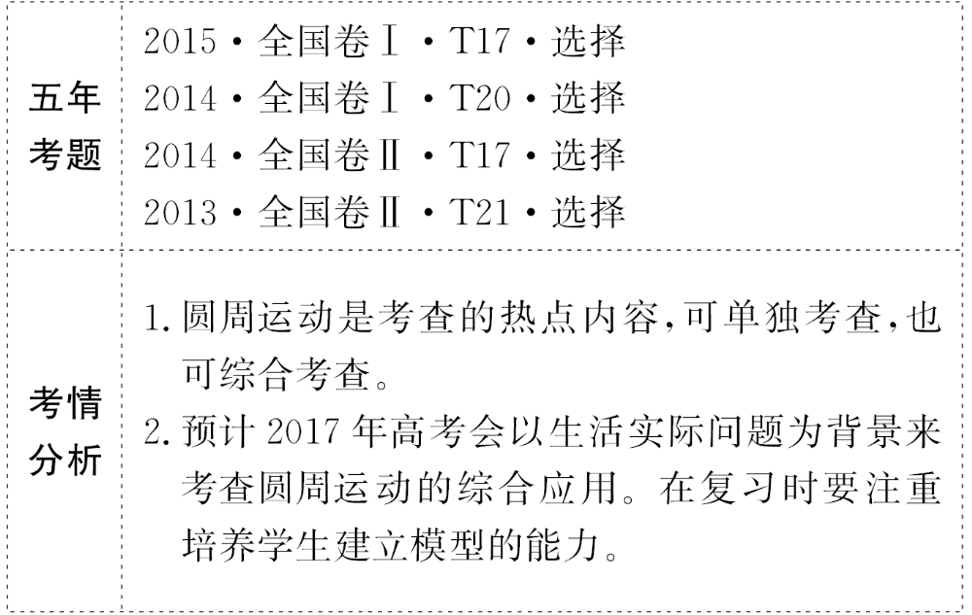

Slide 4
【主干回顾】教材梳理 固知识根基
知识点1 匀速圆周运动、角速度、线速度、向心加速
度
1.匀速圆周运动：
(1)定义：线速度大小_____的圆周运动。
(2)性质：加速度大小_____,方向总是指向_____的变加
速曲线运动。
不变
不变
圆心

Slide 5




2.描述匀速圆周运动的物理量：
 | 定义、意义 | 公式、单位
线速度 | 描述做圆周运动的物体运动 _____的物理量(v) | (1)v= =___ (2)单位：____
角速度 | 描述物体绕圆心_________的 物理量(ω) | (1)ω= =___ (2)单位：______
快慢
m/s
转动快慢
rad/s

Slide 6




 | 定义、意义 | 公式、单位
周期 | 物体沿圆周运动_____ 的时间(T) | (1)T=____=___,单位：__ (2)f= ,单位：Hz
向心加速度 | (1)描述速度_____变化 快慢的物理量(a_{n}) (2)方向指向_____ | (1)a_{n}=___=____ (2)单位：____
一圈
s
方向
ω²r
m/s²
圆心

Slide 7
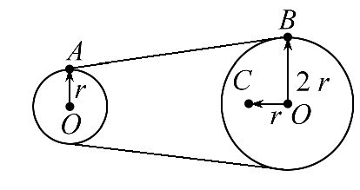
例：A、B两轮为同一皮带上做圆周运动的两点,C与B绕同一轴心转动。
则：_____,_______
v_{A}=v_{B}
ω_{B}=ω_{C}

Slide 8
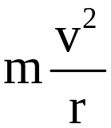
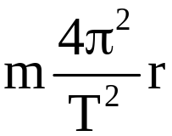
知识点2 匀速圆周运动的向心力
1.作用效果：产生向心加速度,只改变线速度的_____,
不改变线速度的_____。
2.大小：F=_____=mrω²=______=mωv=m·4π²f²r。
3.方向：始终沿半径指向_____。
方向
大小
圆心

Slide 9
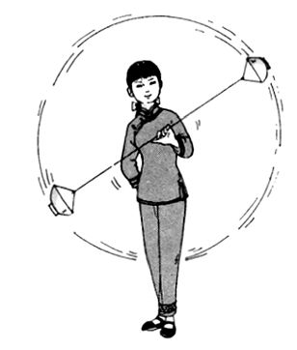
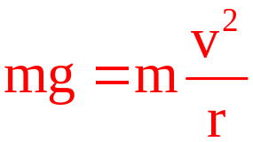
4.来源：向心力可以由一个力提供,也可以由几个力的
_____提供,还可以由一个力的_____提供。
例：如图所示,杂技演员在
做水流星表演,若小桶里的
水刚好不流出,则水在最高
点：_____提供向心力。
方程：_____________。
合力
分力
重力

Slide 10
知识点3 离心现象
1.定义：做_________的物体,在所受合外力突然消失
或不足以提供圆周运动所需_______的情况下,所做的
沿切线飞出或逐渐远离圆心的运动现象。
圆周运动
向心力

Slide 11
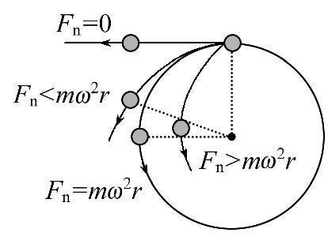
2.受力特点：
(1)当F_{n}=mω²r时,物体做_________运动。
(2)当F_{n}=0时,物体沿_____方向飞出。
(3)当F_{n}<mω²r时,物体逐
渐_____圆心,做离心运动。
(4)当F_{n}>mω²r时,物体将
逐渐_____圆心,做近心运动。
匀速圆周
切线
远离
靠近

Slide 12
【思维诊断】静心思考 除思维误区
(1)匀速圆周运动是匀加速曲线运动。( )
(2)一物体以4m/s的线速度做匀速圆周运动,周期为2 s,
则速度变化率的大小为4πm/s²。( )
(3)做匀速圆周运动的物体所受合外力为变力。( )
(4)随水平圆盘一起匀速转动的物体受重力、支持力和
向心力作用。( )

Slide 13
(5)做圆周运动的物体所受到的合外力不一定等于向心力。( )
(6)做圆周运动的物体所受合外力突然消失,物体将沿圆周的半径方向飞出。( )

Slide 14
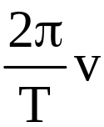
提示：(1)×。匀速圆周运动的加速度是变化的,其运动为变加速曲线运动。
(2)√。由公式a=ωv= =4π(m/s²)。
(3)√。做匀速圆周运动的物体所受合外力大小不变、方向时刻在发生变化,为变力。
(4)×。物体受重力、支持力和摩擦力作用,向心力为其所受的合外力。

Slide 15
(5)√。做匀速圆周运动的物体所受合外力等于向心力,做非匀速圆周运动的物体所受合外力一般不等于向心力。
(6)×。做圆周运动的物体所受合外力突然消失,物体将沿圆周的切线方向飞出。

Slide 16
【小题快练】基础小题测基本能力
1.(多选)(圆周运动的理解)质点做匀速圆周运动时,下列说法正确的是( )
A.速度的大小和方向都改变
B.匀速圆周运动是匀变速曲线运动
C.物体所受合力全部用来提供向心力
D.向心加速度大小不变,方向时刻改变

Slide 17
【解析】选C、D。匀速圆周运动的速度的大小不变,方向时刻变化,A错;匀速圆周运动的加速度大小不变,但方向时刻改变,不是匀变速曲线运动,B错,D对;由匀速圆周运动的条件可知,C对。

Slide 18


2.(圆周运动的描述)关于质点做匀速圆周运动的下列说法正确的是( )
A.由a= 知,a与r成反比
B.由a=ω²r知,a与r成正比
C.由ω= 知,ω与r成反比
D.由ω=2πn知,ω与转速n成正比

Slide 19
【解析】选D。由a= 知,只有在v一定时,a才与r成反
比,如果v不一定,则a与r不成反比;同理,只有当ω一定
时,a才与r成正比;v一定时,ω与r成反比;因2π是定值,
故ω与n成正比,D正确。

Slide 20
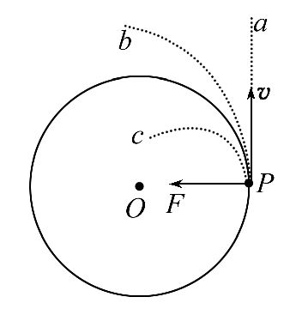
3.(多选)(离心现象)如图所示,光滑水平面上,质量为m的小球在拉力F作用下做匀速圆周运动。若小球运动到P点时,拉力F发生变化,下列关于小球运动情况的说法中正确的是( )

Slide 21
A.若拉力突然变大,小球将沿轨迹Pb做离心运动
B.若拉力突然变小,小球将沿轨迹Pb做离心运动
C.若拉力突然消失,小球将沿轨迹Pa做离心运动
D.若拉力突然变小,小球将沿轨迹Pc做向心运动

Slide 22
【解析】选B、C。若拉力突然变大,则小球将做近心运动,不会沿轨迹Pb做离心运动,A项错误。若拉力突然变小,则小球将做离心运动,但由于力与速度有一定的夹角,故小球将做曲线运动,B项正确,D项错误。若拉力突然消失,则小球将沿着P点处的切线运动,C项正确。

Slide 23
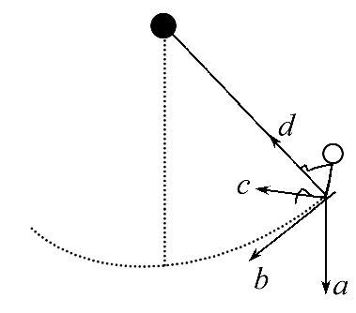
4.(竖直面内的圆周运动)荡秋千是儿童喜爱的一项体育运动,当秋千荡到最高点时,小孩的加速度方向是图中的( )
A.a方向 B.b方向
C.c方向 D.d方向

Slide 24
【解析】选B。秋千荡到最高点时,速度为零,小孩的向
心力为零,只有沿b方向的合力,故其加速度方向沿b方
向,B正确。

Slide 25
考点1 水平面内的匀速圆周运动
1.问题特点：
(1)运动轨迹是圆且在水平面内。
(2)向心力的方向沿半径指向圆心。
(3)向心力来源：一个力或几个力的合力或某个力的分力。

Slide 26
2.向心力的确定：
(1)确定圆周运动的轨道所在的平面,确定圆心的位置。
(2)分析物体的受力情况,找出所有的力沿半径方向指向圆心的合力就是向心力。
3.运动实例：汽车、火车转弯,飞机在水平面内做匀速圆周飞行等。

Slide 27
【特别提醒】
解决圆周运动问题需做好三个分析
(1)几何关系分析：目的是确定圆周运动的圆心、半径
等。
(2)运动分析：目的是确定圆周运动的线速度、角速度。
(3)受力分析：目的是利用力的合成与分解知识,表示
出物体做圆周运动时,外界所提供的向心力。

Slide 28
【过关题组】
1.(多选)(2015·浙江高考)如图所示为赛车场的一个
水平“U”形弯道,转弯处为圆心在O点的半圆,内外半
径分别为r和2r。一辆质量为m的赛车通过AB线经弯道
到达A′B′线,有如图所示的①、②、③三条路线,其
中路线③是以O′为圆心的半圆,OO′=r。赛车沿圆弧
路线行驶时,路面对轮胎的最大径向静摩擦力为F_{max}。

Slide 29
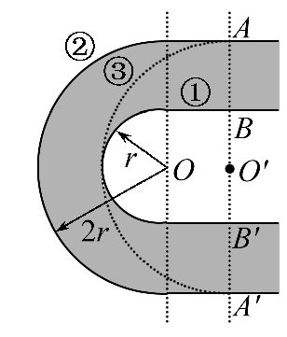
选择路线,赛车以不打滑的最大速率通过弯道(所选路线内赛车速率不变,发动机功率足够大),则( )

Slide 30
A.选择路线①,赛车经过的路程最短
B.选择路线②,赛车的速率最小
C.选择路线③,赛车所用时间最短
D.①、②、③三条路线的圆弧上,赛车的向心加速度大小相等

Slide 31

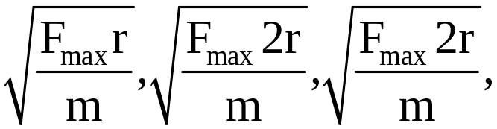
【解析】选A、C、D。由几何关系可求得路线①②③的
长度分别为2r+πr,2r+2πr,2πr,比较可知,轨道①最
短,A项正确;由F_{max}=m 可知,R越小速率越小,因此沿
路线①速率最小,B项错误;沿路线①②③运动的速率分
别为 由长度与速率的比值比较可
知,选择路线③所用时间最短,由F_{max}=ma可知,三条线路
的圆弧上赛车的向心加速度大小相等,C、D项正确。

Slide 32
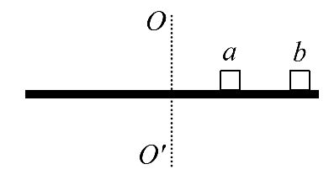
2.(多选)(2014·全国卷Ⅰ)如图,两个质量均为m的小
木块a和b(可视为质点)放在水平圆盘上,a与转轴OO′
的距离为l,b与转轴的距离
为2l。木块与圆盘的最大
静摩擦力为木块所受重力
的k倍,重力加速度大小为
g。若圆盘从静止开始绕转轴缓慢地加速转动,用ω表
示圆盘转动的角速度,下列说法正确的是( )

Slide 33
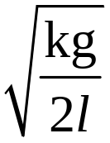
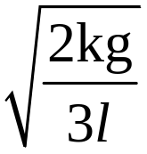
A.b一定比a先开始滑动
B. a、b所受的摩擦力始终相等
C.ω= 是b开始滑动的临界角速度
D.当ω= 时,a所受摩擦力的大小为kmg

Slide 34
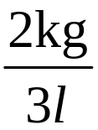

【解析】选A、C。最大静摩擦力相等,而b需要的向心
力较大,所以b先滑动,A项正确;在未滑动之前,a、b各
自受到的摩擦力等于其向心力,因此b受到的摩擦力大
于a受到的摩擦力,B项错误;b处于临界状态
时,kmg=mω²·2l,ω= ,C项正确;当ω= 时,
对a：F_{f}=mlω²=ml = kmg,D项错误。

Slide 35
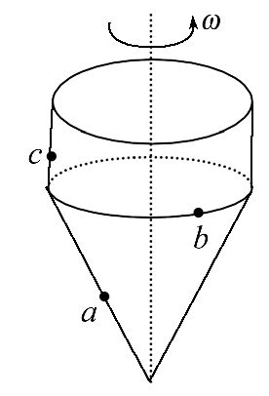
【加固训练】
1.如图所示是一个玩具陀螺,a、b和c是陀螺表面上的三个点。当陀螺绕垂直于地面的轴线以角速度ω稳定旋转时,下列表述正确的是( )

Slide 36
A.a、b和c三点的线速度大小相等
B.b、c两点的线速度始终相同
C.b、c两点的角速度比a点的大
D.b、c两点的加速度比a点的大

Slide 37
【解析】选D。当陀螺绕垂直于地面的轴线以角速度ω
稳定旋转时,a、b和c三点的角速度相同,a半径小,线速
度要比b、c的小,A、C错;b、c两点的线速度大小始终
相同,但方向不相同,B错;由a=ω²r可得b、c两点的加
速度比a点的大,D对。

Slide 38
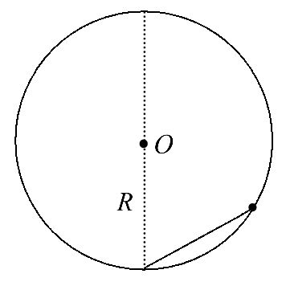
2.(多选)(2016·绍兴模拟)如图所示,放于竖直面内的光滑金属圆环半径为R,质量为m的带孔小球穿于环上同时有一长为R的细绳一端系
于球上,另一端系于圆环最
低点。当圆环以角速度ω
绕竖直直径转动时,发现小
球受三个力的作用。则ω可能是( )

Slide 39
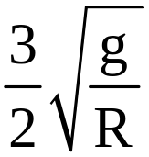
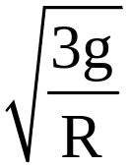
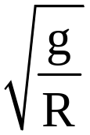
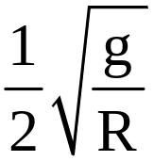
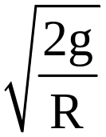
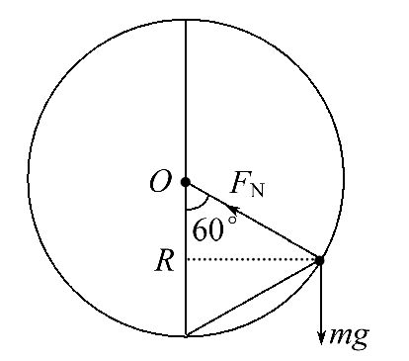
A. B. C. D.
【解析】选A、B。如图所示,若绳上恰好无拉力,则有mgtan60°=mRω²sin60°,ω= ,所以当ω> 时,物体受三个力的作用。A、B选项正确。

Slide 40
考点2 竖直面内的圆周运动
1.运动特点：
(1)竖直面内的圆周运动一般是变速圆周运动。
(2)只有重力做功的竖直面内的变速圆周运动机械能守恒。
(3)竖直面内的圆周运动问题,涉及知识面比较广,既有临界问题,又有能量守恒的问题,要注意物体运动到圆周的最高点的速度。

Slide 41
(4)一般情况下,竖直面内的圆周运动问题只涉及最高点和最低点的两种情形。

Slide 42
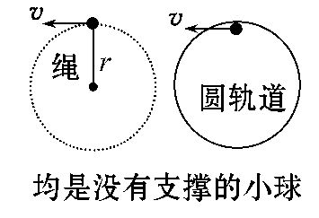
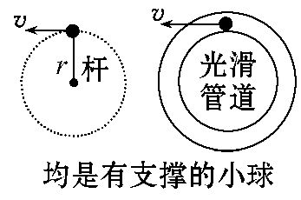
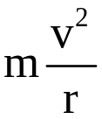

2.常见模型：
 | 轻绳模型 | 轻杆模型
常见类型
过最高点的临界条件 | 由mg= 得 v_{临}= | 由小球能运动即可, 得v_{临}=0

Slide 43
 | 轻绳模型 | 轻杆模型
讨论分析 | (1)过最高点时,v≥ , F_{N}+mg= ,绳、轨道对 球产生弹力F_{N} (2)不能过最高点时,v< , 在到达最高点前小球已经 脱离了圆轨道 | (1)当v=0时,F_{N}=mg,F_{N}为支持 力,沿半径背离圆心; (2)当0<v< 时,-F_{N}+mg = ,F_{N}背离圆心且随v的 增大而减小;(3)当v= 时, F_{N}=0;(4)当v> 时,F_{N}+mg= ,F_{N}指向圆心并随v的增大 而增大

Slide 44
【特别提醒】
解决竖直面内的圆周运动问题的两点注意
(1)竖直面内的圆周运动既有匀速圆周运动,也有非匀速圆周运动。
(2)竖直面内的圆周运动问题,既要注意临界法的应用,又要注意与能量守恒问题的综合。

Slide 45

【典例1】
长L=0.5m质量可忽略的细杆,其一端可绕O点在竖直平面内转动,另一端固定着一个小球A。A的质量为m=2kg,当A通过最高点时,如图所示,求在下列两种情况下杆对小球的作用力：
(1)A在最低点的速率为 m/s。
(2)A在最低点的速率为6m/s。

Slide 46
【思路点拨】
(1)本题属于轻杆模型。
(2)在最低点小球A受力：重力、杆的拉力。
(3)对小球A由最低点到最高点过程选用动能定理。

Slide 47

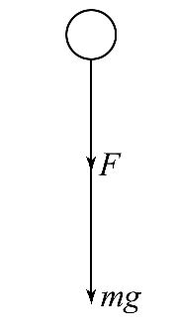

【解析】对小球A由最低点到最高点过程,由动能定
理得,
-mg·2L= mv²- mv₀² ①
在最高点,假设细杆对A的弹力F向下,则
A的受力图如图所示：
以A为研究对象,由牛顿第二定律得
mg+F=m ②
所以F=m( -g) ③

Slide 48

(1)当v₀= m/s时,
由①式得v=1m/s, ④
F=2×( -10)N=-16 N, ⑤
负值说明F的实际方向与假设的向下的方向相反,即杆给A向上的16N的支撑力。

Slide 49

(2)当v₀=6m/s时,
由①式得v=4m/s⑥
F=2×( -10)N=44 N⑦
正值说明杆对A施加的是向下的44N的拉力。
答案：(1)16N 方向向上 (2)44 N 方向向下

Slide 50
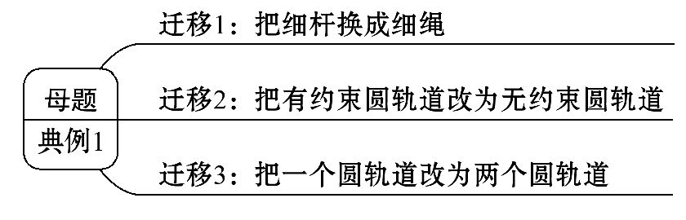
【迁移训练】

Slide 51
迁移1：把细杆换成细绳
在【典例1】中若把细杆换成细绳,则在(1)(2)两种情况下小球能否过最高点?若能,此时细绳对小球的拉力为多少?

Slide 52

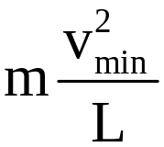

【解析】对小球A由最低点到最高点过程,由动能定
理得,
-mg·2L= mv²- m ①
(1)当v₀= m/s时,
由①式得v=1m/s, ②
对小球A,刚好过最高点时,有mg= , ③
解得v_{min}= m/s, ④
因为v=1m/s<v_{min},故小球不能过最高点。

Slide 53
(2)当v₀=6m/s时,
由①式得v=4m/s; ⑤
因为v=4m/s>v_{min},故小球能过最高点。
此时对小球,由牛顿第二定律得mg+F=m ⑥
解得：F=44N
答案：(1)v₀= m/s时不能
(2)v₀=6m/s时能 44N

Slide 54
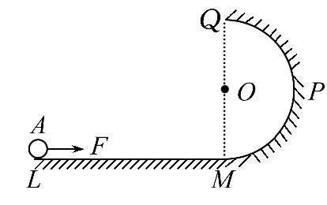
迁移2：把有约束圆轨道改为无约束圆轨道
如图所示,LMPQ是光滑轨道,LM水平,长为5.0m,MPQ是一半径为R=1.6m的半圆,QOM在
同一竖直面上,在恒力F作用
下,质量m=1kg的小球A从L点
由静止开始运动,当到达M时
立即停止用力,欲使A刚好能
通过Q点,则力F大小为多少?(g取10m/s²)

Slide 55
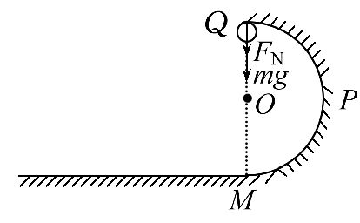

【解析】小球A经过Q点时,其受力情况如图所示：
由牛顿第二定律得：
mg+F_{N}=m
小球A刚好过Q点时有F_{N}=0
解得v= =4m/s
对小球从L到Q全过程,由动能定理得

Slide 56
Fx_{LM}-2mgR= mv²
解得F=8N
答案：8N

Slide 57

迁移3：把一个圆轨道改为两个圆轨道如图所示,
质量为m的小球自由下落高度为R后沿竖直平面内的轨
道ABC运动。AB是半径为R的 粗糙圆弧,BC是直径为R
的光滑半圆弧,小球运动到C时对轨道的压力恰为零,B
是轨道最低点,求：
(1)小球在AB弧上运动时,摩擦力对小球做的功。
(2)小球经过B点前、后瞬间对轨道的压力之比。

Slide 58
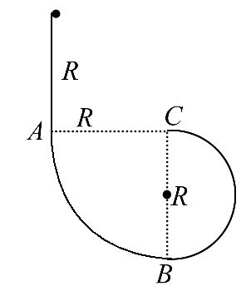

Slide 59
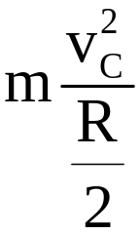
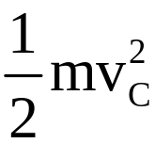

【解析】(1)在C点小球对轨道压力为零,
有mg=
从开始下落到C点,有mgR+W_{f}=
所以W_{f}=- mgR

Slide 60
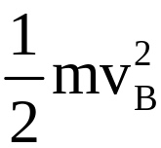
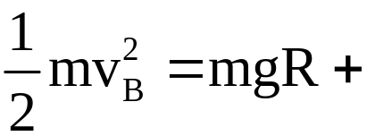
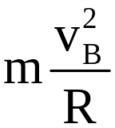
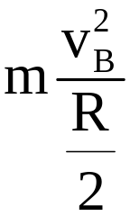
(2)从开始下落到B点2mgR+W_{f}=
或从B点到C点
由牛顿第二定律知F_{N前}-mg=
F_{N后}-mg=
所以F_{N前}∶F_{N后}=7∶12。
答案：(1)- mgR (2)7∶12

Slide 61
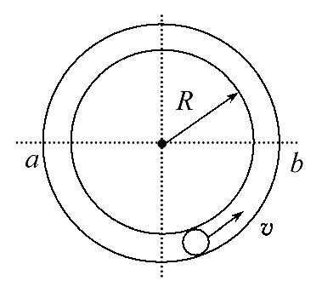
【加固训练】
1.(多选)如图所示,小球在竖直放置的光滑圆形管道内做圆周运动,内侧壁半径为R,小球半径为r,则下列说法正确的是( )

Slide 62
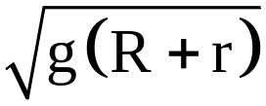
A.小球通过最高点时的最小速度v_{min}=
B.小球通过最高点时的最小速度v_{min}=0
C.小球在水平线ab以下的管道中运动时,内侧管壁对小球一定无作用力
D.小球在水平线ab以上的管道中运动时,外侧管壁对小球一定有作用力

Slide 63
【解析】选B、C。小球通过最高点时的最小速度为0,选项A错,B对;小球运动过程中,除受重力以外,还要受到管壁的作用力,由向心力知识可知,选项C对;当小球在水平线ab以上的管道中运动时,外侧和内侧管壁均可对小球有作用力,故D错。

Slide 64
2.(2013·上海高考)秋千的吊绳有些磨损。在摆动过程中,吊绳最容易断裂的时候是秋千( )
A.在下摆过程中 B.在上摆过程中
C.摆到最高点时 D.摆到最低点时

Slide 65

【解析】选D。当秋千摆到最低点时速度最大,由F-mg=m 知,吊绳中拉力F最大,吊绳最容易断裂,选项D正确。

Slide 66
考点3 圆周运动的综合问题
1.题目特点：圆周运动的综合题往往涉及圆周运动、平抛运动(或类平抛运动)、匀变速直线运动等多个运动过程,常结合功能关系进行求解。

Slide 67
2.解答突破：
(1)分析临界点：对于物体在临界点相关多个物理量,需要区分哪些物理量能够突变,哪些物理量不能突变,而不能突变的物理量(一般指线速度)往往是解决问题的突破口。

Slide 68
(2)分析每个运动过程的运动性质：
①若为圆周运动,应明确是水平面内的匀速圆周运动,还是竖直平面内的变速圆周运动,机械能是否守恒。
②若为抛体运动,应明确是平抛运动,还是类平抛运动,垂直于初速度方向的力是哪个力。

Slide 69
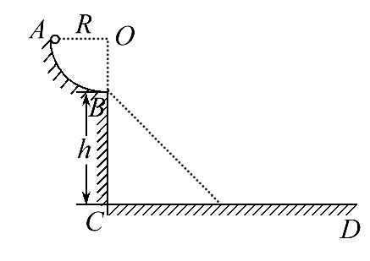
【典例2】如图所示,轨道ABCD的AB段为一半径R=0.2m的光滑 圆形轨道,BC段为高h=5m的竖直轨道,CD段为水平轨道。一质量为0.1kg的小球由A点从静止开始下滑到B点,离开B点做平抛运动(g取10m/s²),求：

Slide 70
(1)小球离开B点后,在CD轨道上的落地点到C点的水平距离。
(2)小球到达B点时对圆形轨道的压力大小。
(3)如果在BCD轨道上放置一个倾角θ=45°的斜面(如图中虚线所示),那么小球离开B点后能否落到斜面上?如果能,求它第一次落在斜面上的位置。

Slide 71
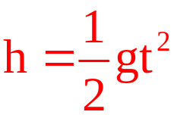
(1)小球做平抛运动的求解方程：
①_____。
②____________ 。
s=vt

Slide 72
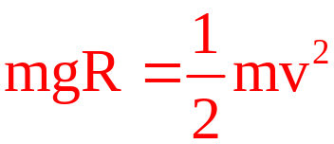
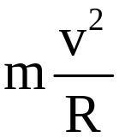
(2)求解小球对轨道的压力选用的物理规律：
①动能定理：___________ 。
②牛顿第二定律：F_{向}=F-mg= 。
(3)确定小球能否落到斜面上,需判断_______________
_____________________的大小关系。
斜面的水平距离
与小球平抛的水平射程

Slide 73
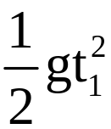
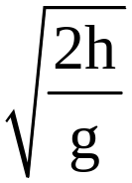
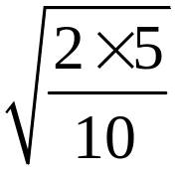
【解析】(1)设小球离开B点做平抛运动的时间为t₁,落
地点到C点距离为s
由h=
得：t₁= = s=1 s
小球从A点到达B点,由动能定理得
mgR= mv²
解得：v=2m/s
s=vt₁=2×1m=2 m

Slide 74
(2)小球在B点,由牛顿第二定律知
F_{向}=F-mg=m
解得F=3N
由牛顿第三定律知：
小球在B点对轨道的压力F′=F=3N,方向竖直向下。

Slide 75
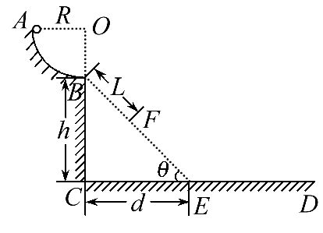
(3)如图,斜面BE的倾角θ=45°,CE长d=h=5m,因为d>s,所以小球离开B点后能落在斜面上,
假设小球第一次落在斜面上F点,BF长为L,小球从B点到F点的时间为t₂,

Slide 76



Lcosθ=vt₂
Lsinθ=
联立两式得
t₂=0.4s
L= =0.8 m=1.13 m
则小球第一次落在斜面上的位置距B点1.13m。
答案：(1)2m (2)3 N (3)见解析

Slide 77

【过关题组】
1.(多选)如图所示,水平转台上放着A、B、C三个物体,质量分别为2m、m、m,离转轴的距离分别为R、R、2R,与转台间的摩擦因数相同,转台旋转时,下列说法中正确的是( )

Slide 78
A.若三个物体均未滑动,C物体的向心加速度最大
B.若三个物体均未滑动,B物体受到的摩擦力最大
C.转速增加,A物体比B物体先滑动
D.转速增加,C物体先滑动

Slide 79
【解析】选A、D。三个物体均未滑动时,做圆周运动的
角速度相同,均为ω,根据a=ω²r知,半径最大的向心加
速度最大,A正确;三个物体均未滑动时,静摩擦力提供
向心力,f_{A}=2mω²R,f_{B}=mω²R,f_{C}=2mω²R,B物体受到的摩
擦力最小,B错误;转速增加时,角速度增加,当三个物体
都刚要滑动时,对A：2μmg=2mω²R,对B：μmg=mω²R,
对C：μmg=2mω²R,所以当转速增加时,C的静摩擦力首

Slide 80
先不足以提供向心力,C物体先滑动,D正确;A与B要么不动,要么一起滑动,C错误。

Slide 81

2.如图所示,一个质量为0.6kg的小球以某一初速度从P点水平抛出,恰好沿光滑圆弧ABC的A点的切线方向进入圆弧(不计空气阻力,进入
圆弧时无机械能损失)。
已知圆弧的半径R=0.3m,
OA与竖直方向的夹角θ=60°,
小球到达A点时的速度v_{A}=4m/s。(g取10m/s²)求：

Slide 82
(1)小球做平抛运动的初速度v₀。
(2)P点与A点的水平距离和竖直高度。
(3)小球到达圆弧最高点C时对轨道的压力。

Slide 83

【解析】(1)小球到达A点的速度如图所示。
由图可知v₀=v_{x}=v_{A}cos60°=2 m/s

Slide 84



(2)v_{y}=v_{A}sin60°=2 m/s
由平抛运动规律得： =2gh,
可得P点与A点的竖直高度h=0.6m,又v_{y}=gt
可得所求水平距离x=v_{x}t= m≈0.69 m

Slide 85


(3)取A点所在水平面为重力势能的零势能面,由机械能守恒定律得： =mg(R+Rcos60°)+
由牛顿第二定律得：F_{NC}+mg=
解得：F_{NC}=8N
由牛顿第三定律得：小球对轨道的压力大小F′_{NC}=F_{NC}=8N,方向竖直向上
答案：(1)2m/s (2)0.69 m 0.6 m
(3)8 N,方向竖直向上

Slide 86

3.如图所示,细绳一端系着质量M=0.6kg的物体,静止在水平面上,另一端通过光滑
小孔吊着质量m=0.3kg的物
体,M的中心与圆孔的距离为
0.2m,并知M与水平面间的最
大静摩擦力为2N。现使此平
面绕圆孔中心轴线转动,问角速度ω在什么范围内m会处于相对静止状态?(g=10m/s²)

Slide 87




【解析】根据F=mrω²可知,当半径不变时,向心力大小
与角速度有关。当角速度较小时,摩擦力与绳的拉力方
向相反,当角速度较大时,摩擦力与绳的拉力方向相同。
设角速度为ω₁时,摩擦力恰为最大且沿半径向外,对M
有T-f_{m}=Mr ,T=mg,所以ω₁=
=2.9rad/s,设角速度为ω₂时,摩擦力恰为最大且沿半
径指向圆心,对M有T+f_{m}=Mr ,T=mg,所以ω₁=

Slide 88

= rad/s=6.5rad/s所以角速度的范围为2.9rad/s≤ω≤6.5 rad/s。
答案：2.9rad/s≤ω≤6.5rad/s

Slide 89
【加固训练】
1.(多选)(2016·嘉兴模拟)如图所示,叠放在水平转台上的物体A、B、C能随转台一起以角速度ω匀速转动,A、B、C的质量分别为3m、2m、m,A与B、B和C与转台间的动摩擦因数都为μ,A和B、C离转台中心的距离分别为r、1.5r。最大静摩擦力等于滑动摩擦力,下列说法中正确的是( )

Slide 90


Slide 91


A.B对A的摩擦力一定为3μmg
B.B对A的摩擦力一定为3mω²r
C.转台的角速度一定满足：ω≤
D.转台的角速度一定满足：ω≤

Slide 92
【解析】选B、D。B对A的摩擦力提供A做圆周运动的向心力,所以f_{BA}=3mω²r,选项A错误,B正确;当物体与转盘间不发生相对运动,并随转台一起转动时,转台对物体的静摩擦力提供向心力,所以当转速较大,物体转动需要的向心力大于最大静摩擦力时,物体将相对于转台滑动,对应的临界条件是静摩擦力提供向心力,即μmg=mω²r,ω= ,所以,质量为m、离转台中心距离

Slide 93
为r的物体,能够随转台一起转动的条件是ω≤ ;对于本题,物体C需要满足的条件ω≤ ,物体A和B需要满足的条件均是ω≤ ,所以,要使三个物体都能够随转台转动,转台的角速度一定满足：ω≤ ,选项C错误,D正确。

Slide 94
2.(2016·莆田模拟)某实验中学的学习小组在进行科学探测时,一位同学利用绳索顺利跨越了一道山涧,他先用绳索做了一个单摆(秋千),通过摆动,使自身获得足够速度后再平抛到山涧对面,如图所示,若他的质量是M,所用绳长为L,在摆到最低点B处时的速度为v,离地高度为h,当地重力加速度为g,则：

Slide 95


Slide 96
(1)他用的绳子能承受的最大拉力应不小于多少?
(2)这道山涧的宽度应不超过多大?

Slide 97
【解析】(1)该同学在B处,由牛顿第二定律得：
F-Mg=M ,
解得：F=Mg+M ,
即他用的绳子能承受的最大拉力不小于
Mg+M 。

Slide 98

(2)对该同学做平抛运动的过程由运动学公式得：
水平方向有：x=vt,
竖直方向有：h= gt²。
联立解得：x= ,
即这道山涧的宽度不超过 。
答案：(1)Mg+M (2)

Slide 99


Slide 100
三、曲线运动问题
【经典案例】
(16分)(2014·福建高考)如图为某游乐场内水上滑梯轨道示意图,整个轨道在同一竖直平面内,表面粗糙的AB段轨道与四分之一光滑圆弧轨道BC在B点水平相切。点A距水面的高度为H,圆弧轨道BC的半径为R,圆心O恰在水面。一质量为m的游客(视为质点)可从轨道AB的任意位置滑下,不计空气阻力。

Slide 101


Slide 102
(1)若游客从A点由静止开始滑下,到B点时沿切线方向滑离轨道落在水面D点,OD=2R,求游客滑到B点时的速度v_{B}大小及运动过程轨道摩擦力对其所做的功W_{f}。
(2)若游客从AB段某处滑下,恰好停在B点,又因受到微小扰动,继续沿圆弧轨道滑到P点后滑离轨道,求P点离水面的高度h。(提示：在圆周运动过程中任一点,质点所受的向心力与其速率的关系为F_{向}=m )

Slide 103

【审题流程】

Slide 104

【满分规范】
(1)游客从B点做平抛运动,有2R=vBt ①(1分)
R= gt² ②(1分)
由①②式得v_{B}= ③(1分)
从A到B,根据动能定理,有
mg(H-R)+W_{f}= -0 ④(3分)
由③④式得W_{f}=-(mgH-2mgR) (2分)

Slide 105


(2)设OP与OB间夹角为θ,游客在P点时的速度为v_{P},受到支持力为N,据动能定理有
mg(R-Rcosθ)= -0 ⑤(3分)
过P点时,根据向心力公式,有
mgcosθ-N= ⑥(2分)
依题意可知N=0 ⑦(1分)

Slide 106

cosθ= ⑧(1分)
由⑤⑥⑦⑧式解得h= R (1分)
答案：(1) -(mgH-2mgR) (2) R

Slide 107
【评分细则·答题规则】
第一问：
(1)把方程④列成mg(H-R)-W_{f} = -0,从而导致结果为W_{f}=(mgH-2mgR),扣1分。
(2)方程列对,计算结果错误,扣2分。
答题规则：1.在时间比较紧的情况下,要尽量根据题设条件列出必要的方程。
2.根据运动过程分步列方程,力争多得步骤分。

Slide 108
第二问：
1.⑤式错写成mgR= -0,扣3分;
2.⑥式错写成mg-N= ,扣2分;
3.⑥、⑦两式写成mgcosθ= ,同样得分。
答题规则：1.根据运动过程列方程时,要列定律、定理的原始方程,不要写成变形式,否则不得分。

Slide 109
2.题目中如果有物理量符号,一定要用题目中的字母表达方程,否则计算答案错误影响步骤分。
认真审题、计算,尽量在方程列对的前提下使计算结果正确。

